Slide 1
Úloha 7. Frekvence srážek molekul plynu
Marek Duchaň, Erik Búš, Radek Slavíček

Slide 2
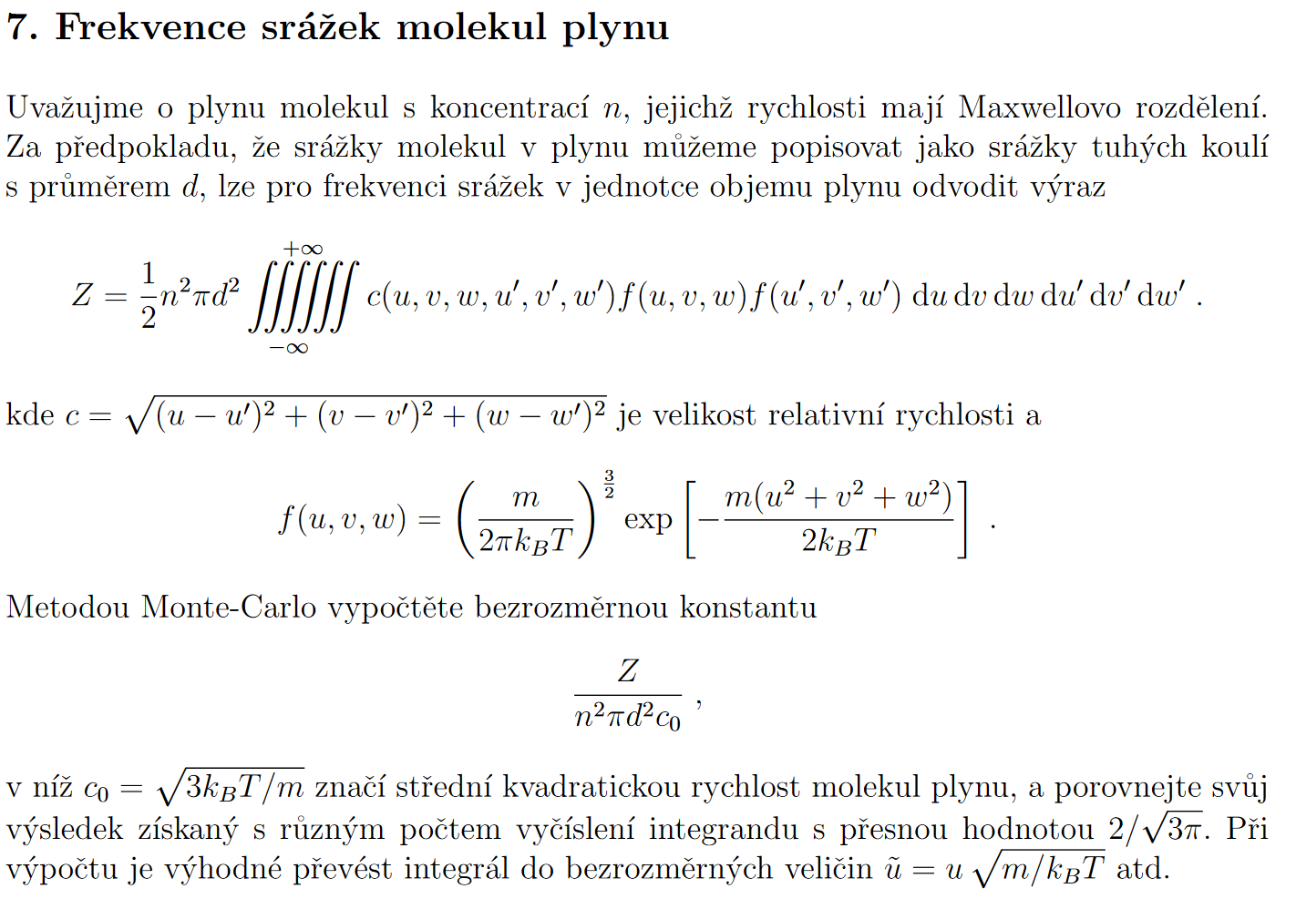
Zadání

Slide 3
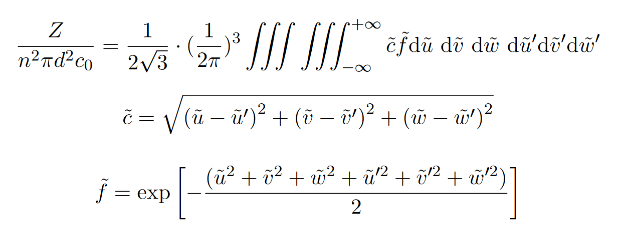
Úprava na bezrozměrný integrál

Slide 4
Analytické řešení

Slide 5
0 Men : Machine 0
$$\frac{2}{\sqrt{3π}}$$

Slide 6
0 Men : Machine 0
$$\frac{2}{\sqrt{3π}}$$
$$Já neviem$$
Zzz…
$$\frac{1}{2\sqrt{3}}$$

Slide 7
0 Men : Machine 0
$$\frac{2}{\sqrt{3π}}$$
Zzz…

Slide 8
0 Men : Machine 0
$$\frac{2}{\sqrt{3π}}$$

Slide 9
0 Men : Machine 0
$$\frac{2}{\sqrt{3π}}$$
$$\frac{\sqrt{2}}{4\sqrt{3π^{5/2}}}$$

Slide 10
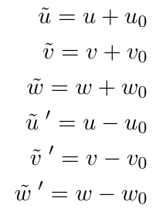
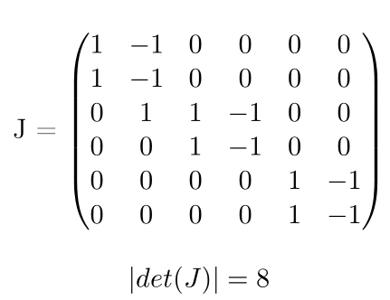
Analytické řešení
Substituce (zapůjčeno od GPT)
Rovnice
Jacobiho matice
Členy po dosazení

Slide 11
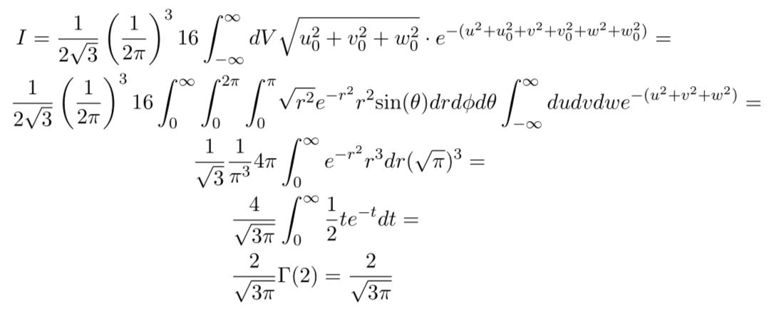
Analytické řešení

Slide 12
1 Men : Machine 0
$$\frac{2}{\sqrt{3π}}$$

Slide 13
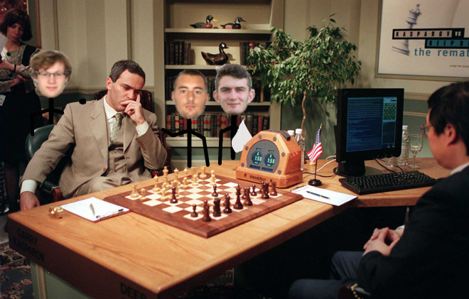
Numerické řešení

Slide 14
1 Men : Machine 0
$$\frac{2}{\sqrt{3π}}$$

Slide 15
1 Men : Machine 0
$$\frac{2}{\sqrt{3π}}$$

Slide 16
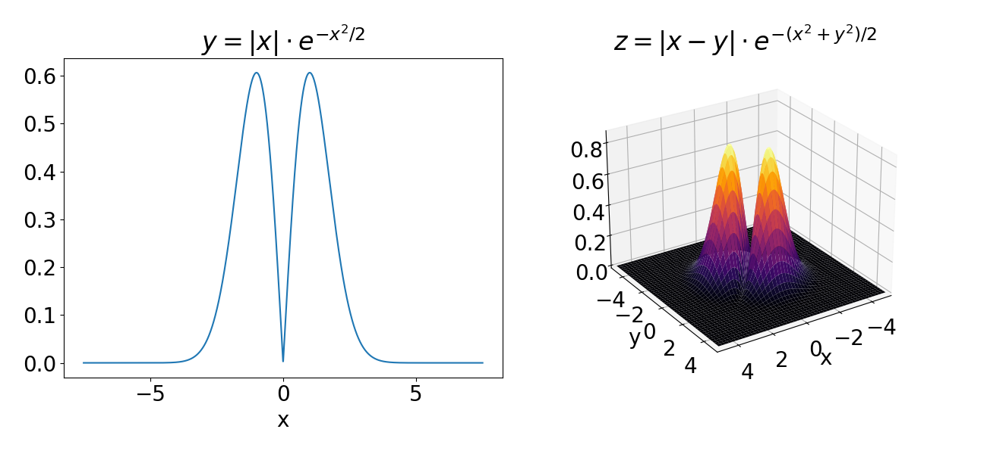
Jak ta funkce asi vypadá?
Vidíme, že pro integraci postačí meze +/- 5.

Slide 17
Připomínka metody Monte-Carlo
Potřebujeme N vektorů pseudonáhodných čísel $\vec{x_{i}}$o rozměru dimenze a funkci $f\left(\vec{x}\right)$, kterou chceme integrovat.
Střední hodnoty vyčíslíme jako aritmetický průměr:
$\left\langle f\right\rangle ≈ \frac{1}{N} \sum_{i=1}^{N}{f (\vec{x_{i}})}$
$\left\langle f^{2}\right\rangle ≈ \frac{1}{N} \sum_{i=1}^{N}{f^{2}(\vec{x_{i}})}$
Hodnotu integrálu $I$ a střední kvadratickou odchylku $σ$ pak aproximujeme následovně:
$I=V\left\langle f\right\rangle ≈ \frac{V}{N} \sum_{i=1}^{N}{f (\vec{x_{i}})}$
$σ=V \sqrt{\frac{\left\langle f^{2}\right\rangle −{\left\langle f\right\rangle }^{2}}{N}} \sim \frac{1}{\sqrt{N}}$

Slide 18
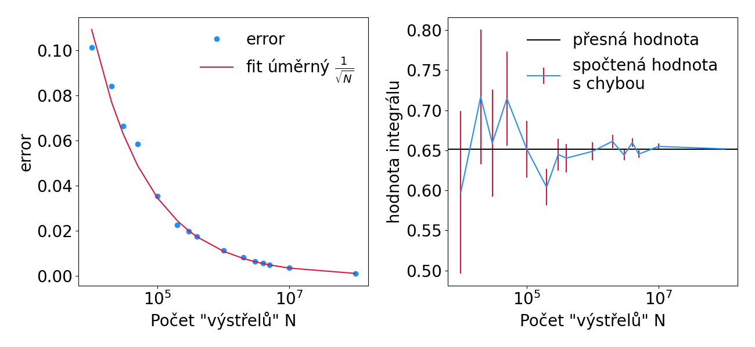
Řešení pro různá N
Jedno vyčíslení integrálu pro různá N
$σ \sim \frac{1}{\sqrt{N}}$
Spočtená hodnota konverguje směrem k přesné hodnotě s rostoucím N

Slide 19
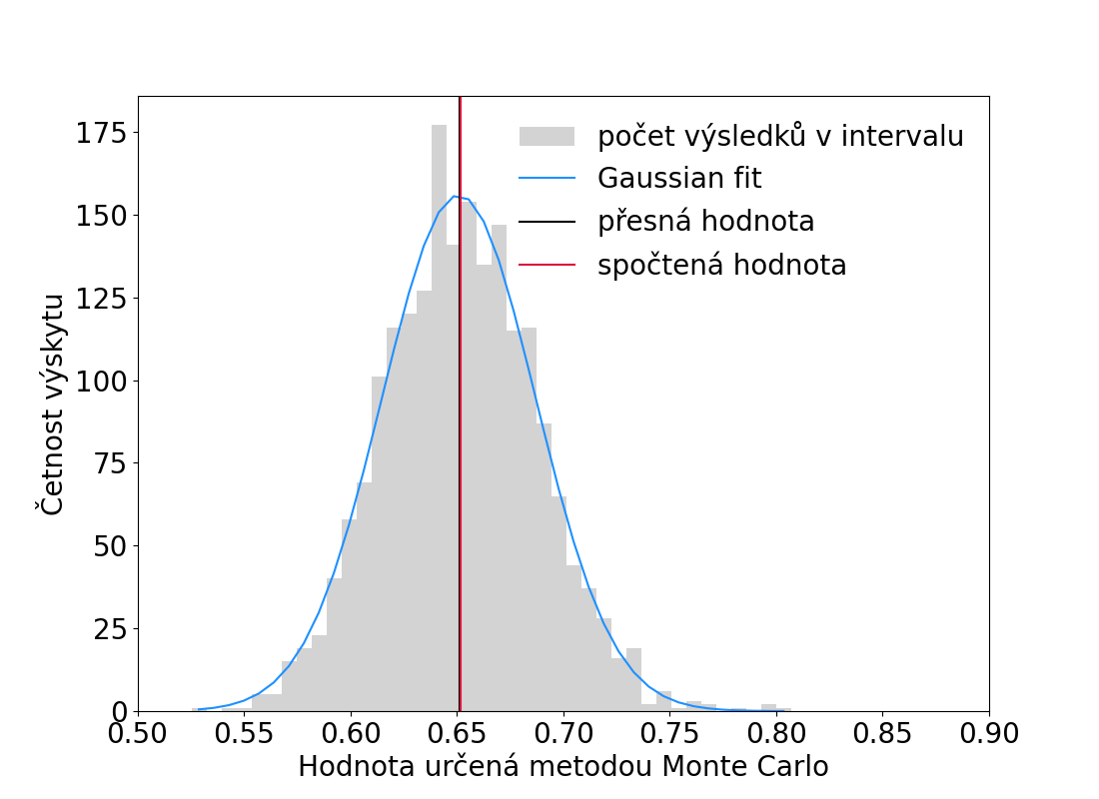
Řešení při průměrování
Počítáme 2000 vyčíslení integrálu Monte Carlo s N = 1e5 a výslednou hodnotu určíme jako aritmetický průměr hodnot jednotlivých vyčíslení.
Centrální limitní věta nám říká, že při průměrování velkého množství naměřených hodnot bude jejich rozdělení normální. Nezávisle na tom, jaké rozdělení má samotná měřená veličina.
Výsledky si ukážeme přímo v kódu.
N = 1e5
2000 vyčíslení

Slide 20
2 Men : Machine 0
$$\frac{2}{\sqrt{3π}}$$

Slide 21
Závěr
Spočítali jsme frekvenci srážek metodou Monte-Carlo.
Ověřili jsme, že chyba se škáluje s $1/\sqrt{N}$.
Ověřili jsme platnost centrální limitní věty.
Náš výpočet Monte-Carlo je efektivnější než ekvidistanční integrace pomocí rovnoběžníkového pravidla s 10 násobkem bodů.

Slide 22
Děkujeme za pozornost

